Slide 1
ДП на тему:
Дільниця механічної обробки деталі типу «Вал12.44.1ПН»
08-26.ДП.02.00.000
Керівник проекту:
к.т.н., доц. Савуляк В.В.
Виконав:
ст. гр. 1ТМ-14сп
Гладкий В.В.
Вінниця 2015р.

Slide 2
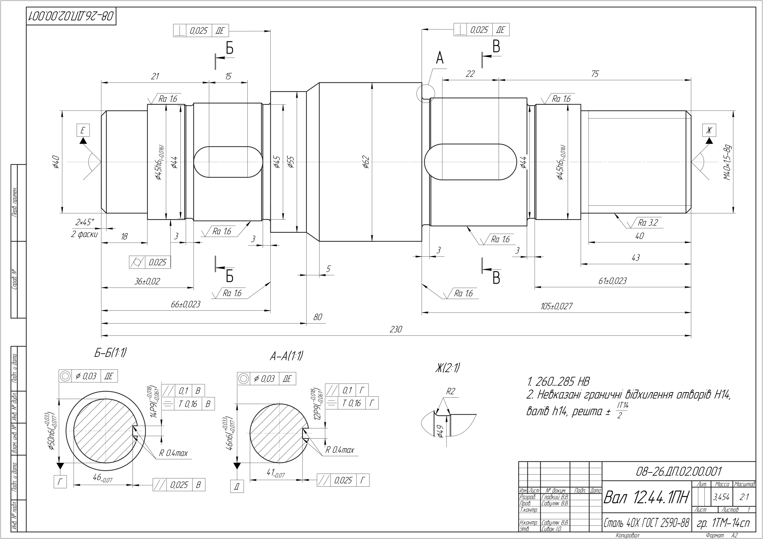

Slide 3
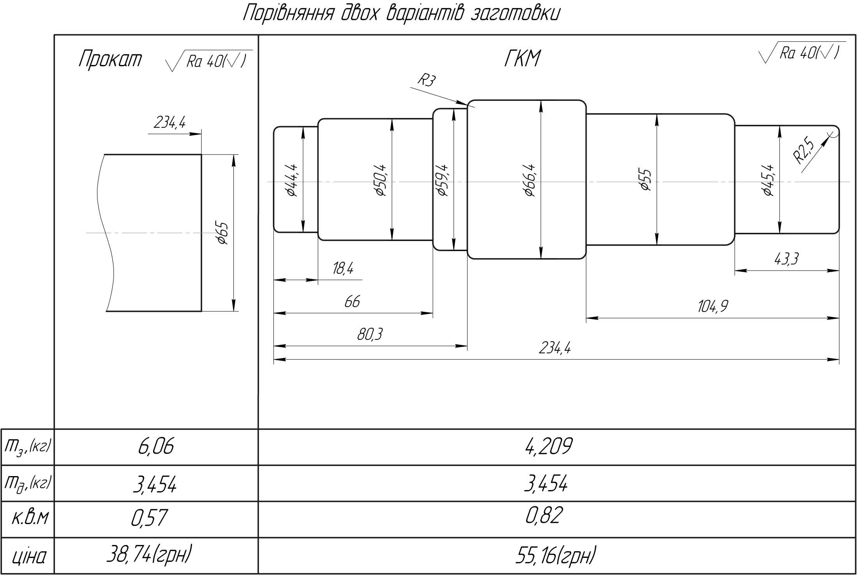

Slide 4
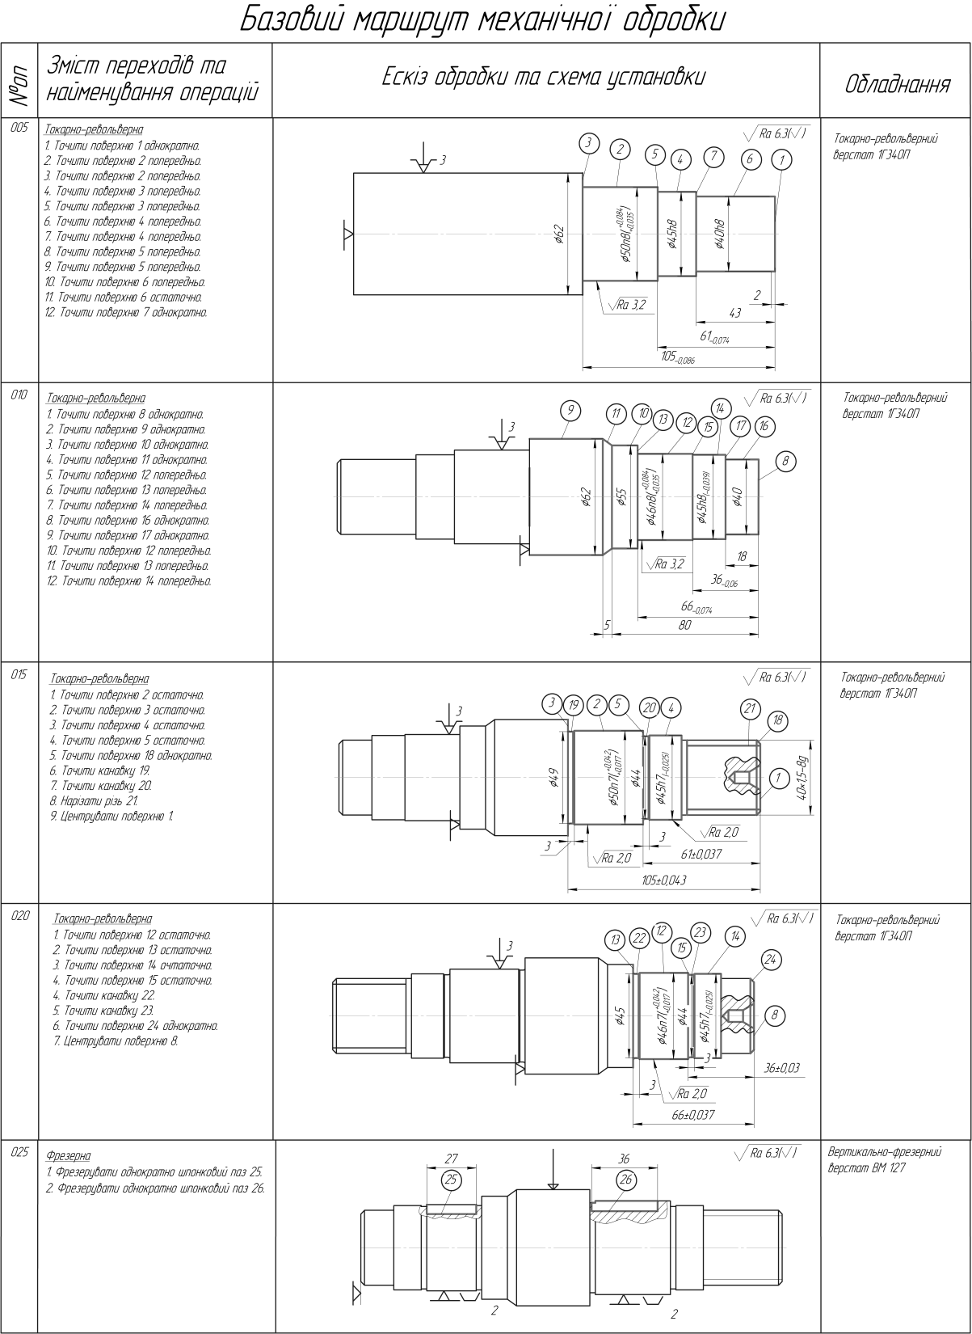

Slide 5
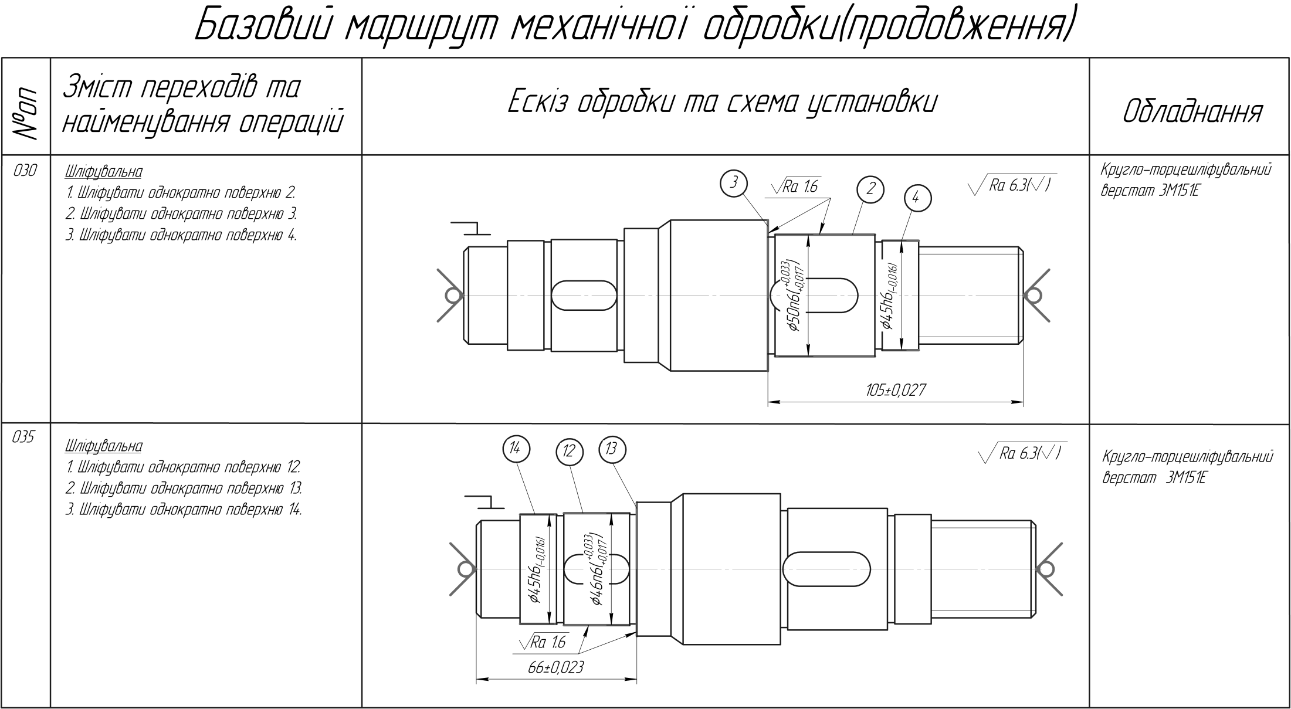

Slide 6
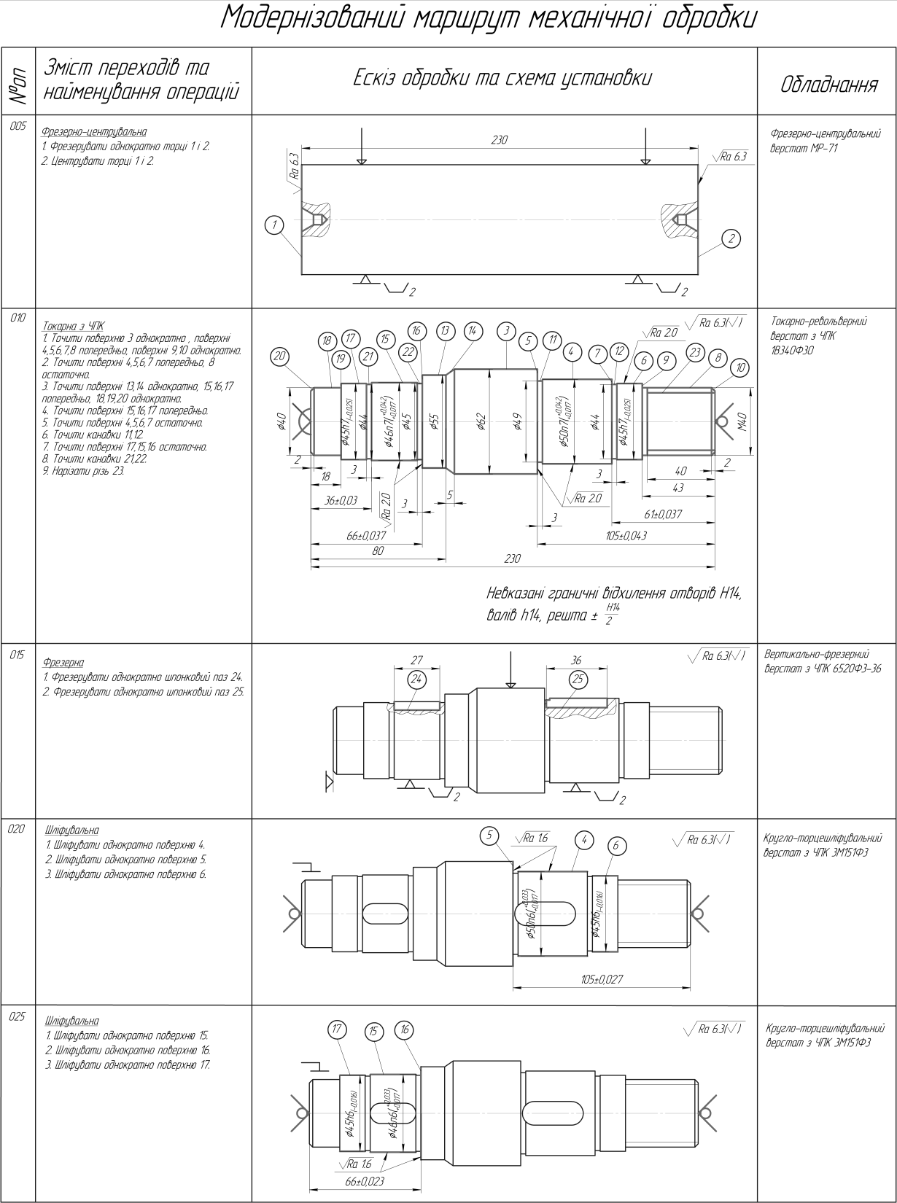

Slide 7
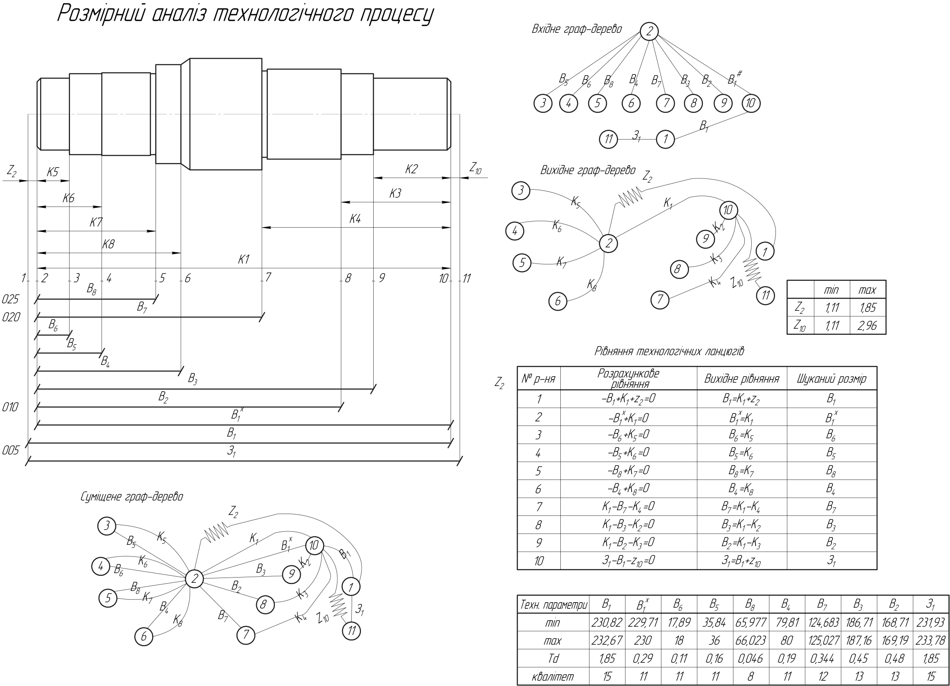

Slide 8
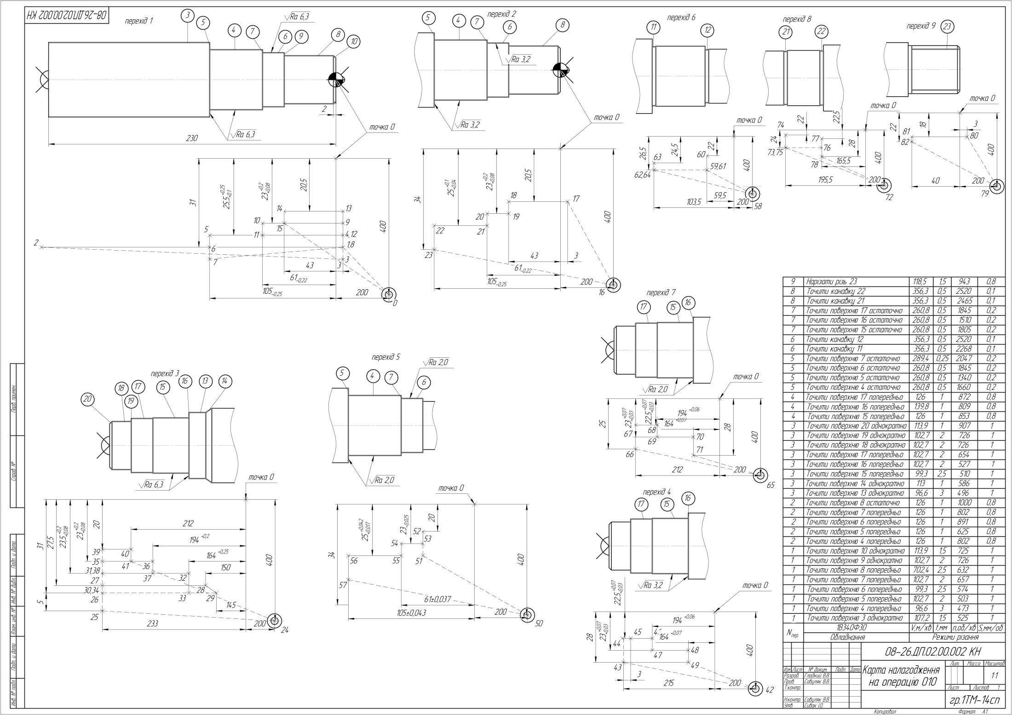

Slide 9
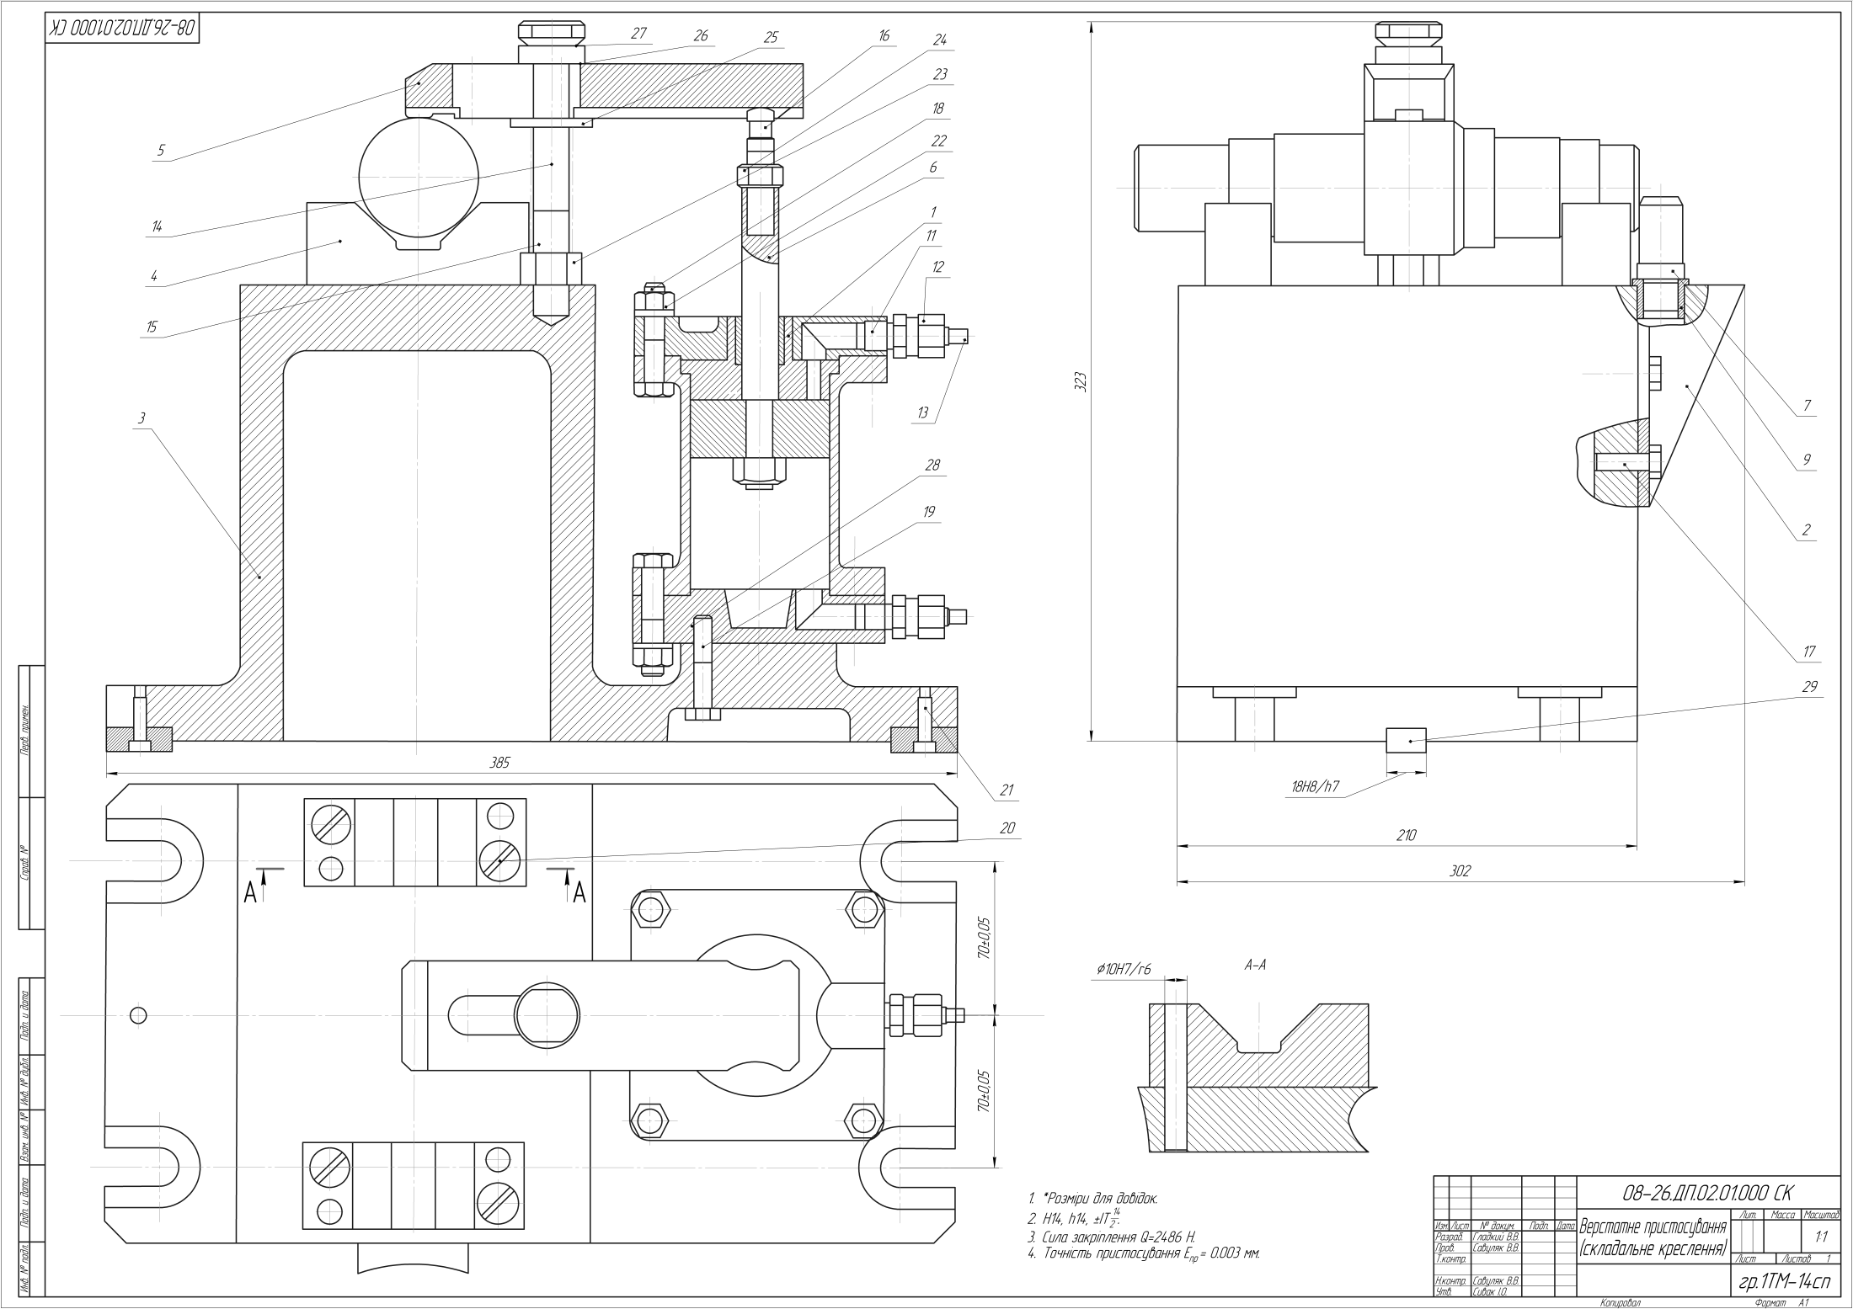

Slide 10
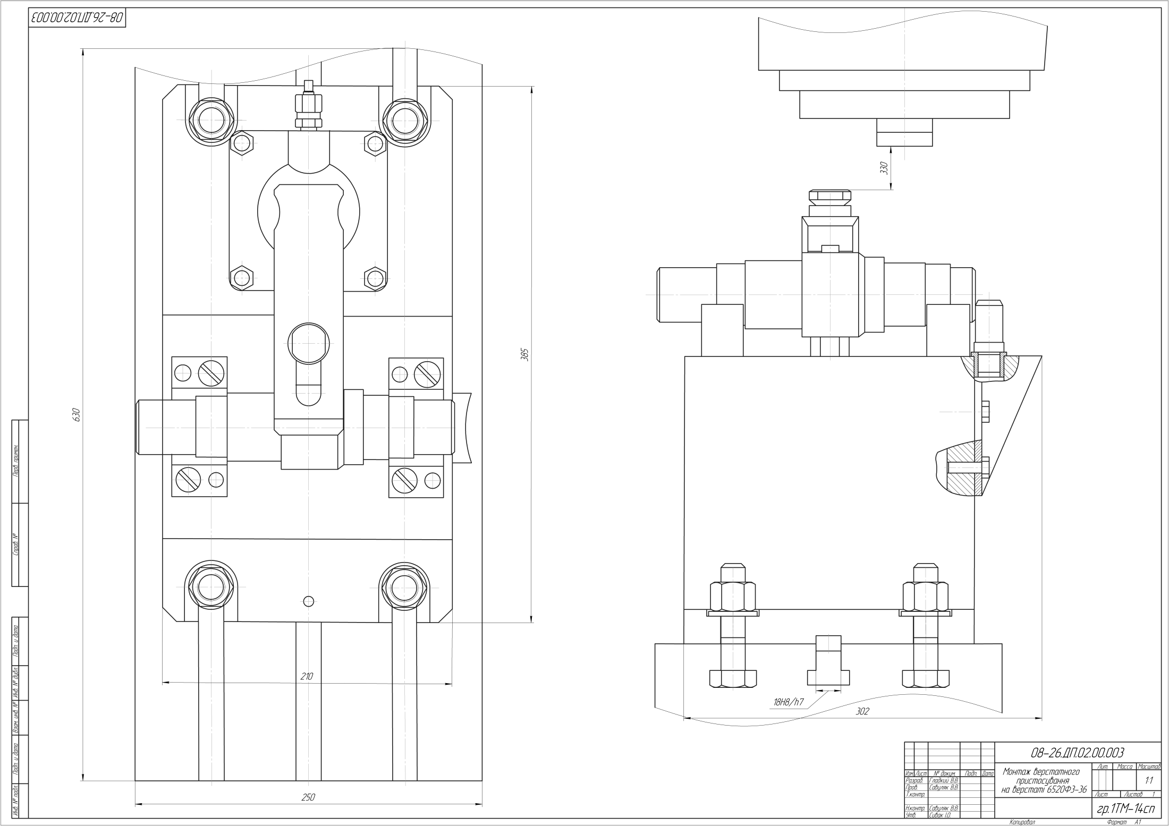

Slide 11
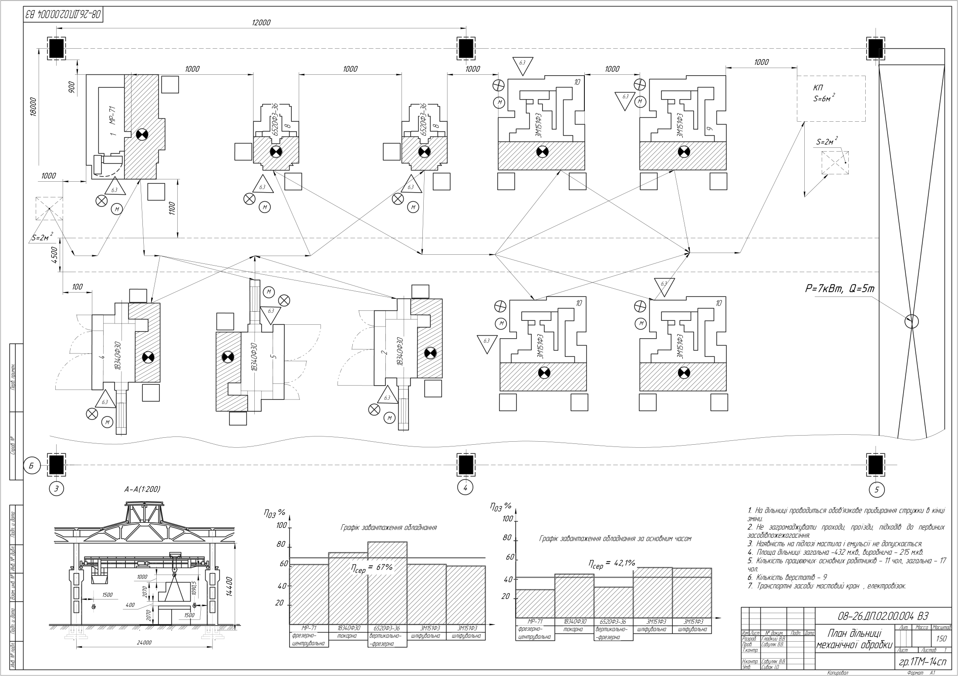

Slide 12
